Slide 1
歡迎來到 二年級 學校日

Slide 2
親愛的家長們，您好：
時間真的過得很快，沒想到孩子們低年級課程已近入尾聲，再幾個月就準備要進入中年級囉！
一年多來，我們所孜孜矻矻、努力不懈的，即是希望能培養出一群健康活潑、知書達理的好孩子。希望每位孩子在低年級這個階段都有達成，相信每位孩子這2年也都有成長的地方。
在此，先感謝二年級家長這2年的支持與配合，我們的合作真的很愉快，有你們真好！

Slide 3
一家長配合事項
1.自動自發：「給他魚吃，不如教他如何釣魚」，孩子已經不像一年級什麼都不懂了，在學業上若能培養自動自發，並能自我要求會更好。
2.指導孩子檢查書包：睡前養成檢查書包好習慣才能確保東西不遺漏並減輕書包重量。
3.課外讀物加深加廣：『繪本』對於現階段的孩子不再是首選，鼓勵孩子閱讀有大量文字的書籍。唯有不斷的涉獵課外讀物，實際去親炙體驗，人生的內容才能博大精深且多姿多采。

Slide 4
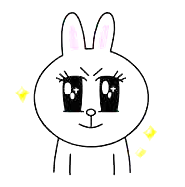
二學習與課業成效
1.作業完整度及品質的加強：二年級書寫方面增多之外，文章的完整度也要開始訓練，請家長多協助孩子思考文句的開始與結尾。
2.加強專注力：『孩子太小』的理由漸漸不能用時，要多住意識不是環境讓他無法專心。有好的環境寫功課孩子才能專心，並注意完整度及品質，讓孩子瞭解寫功課的標準在哪。
3.思考學習的訓練：學會了新的東西，再以自己的觀點去剖析，思考後做出了帶有不同風格的東西，就是思考力的創造。台灣學生欠缺思考力，因為所有的作業跟考試都有標準答案，就連到了大學也不為過，幾乎考的都是背誦資訊，所以擁有思考力，是非常重要的。
思考力訓練方法1. 與不同背景的人交流 2. 寫下來 3. 閱讀培養理解力 4.大自然觀察體驗
4.學習輔助：
＊榮譽獎勵：配合學校及班級榮譽制給予鼓勵
＊小田園課程：配合學校田園教育，本學期會讓孩子接觸田園。
＊閱讀習慣：配合學校認證本進行活動小學士、小碩士、小博士

Slide 5
三『二年級』重要行事01
*段考時間（2次定期考查）：
1.期中定期考查
4/19(二)-4/20（三）
(範圍：國1-7、英Unit1-2、數1-4 )
2.第二次定期評量
6/23(四)-6/24（五）
(範圍：國8-14、英Unit3-4、數5-9 )

Slide 6
五『二年級』重要行事02
*重要活動：
1.兒童美術創作展：自由創作3件作品，4/25前
2.兒童節園遊會活動：3/26（六）班上設攤位，需家長支援。 4/1（五）補假
3.校外教學-福田教育生態農場（暫訂）
時間:5/3(二)上午8:00-16：00
費用：每生約550元（將視情況調整）
4.體育特色-游泳體驗:5/24(二)&5/31(二)2週的週二體育課
準備用品:泳衣.泳帽.蛙鏡
-其他活動詳見-行事曆（聯絡本及學校網站）若有變動將另行通知-

Slide 7
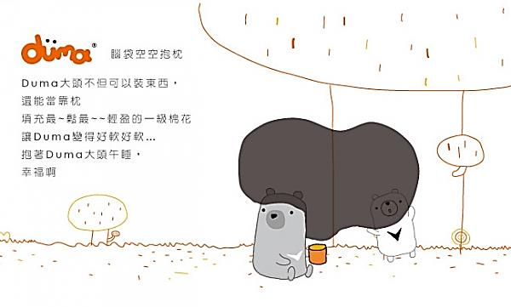
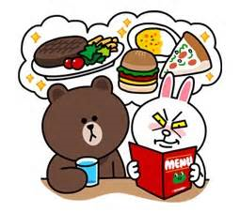
試著讓孩子練習解決問題，
培養孩子自我的思考力、專注力、記憶力
共勉之～

